Slide 1
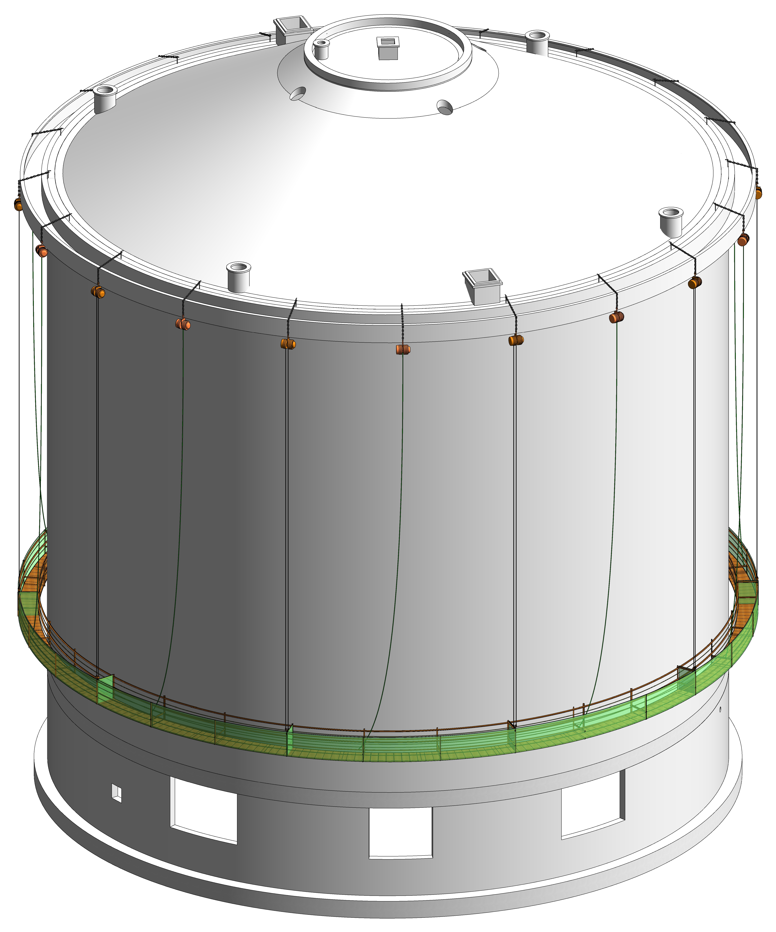
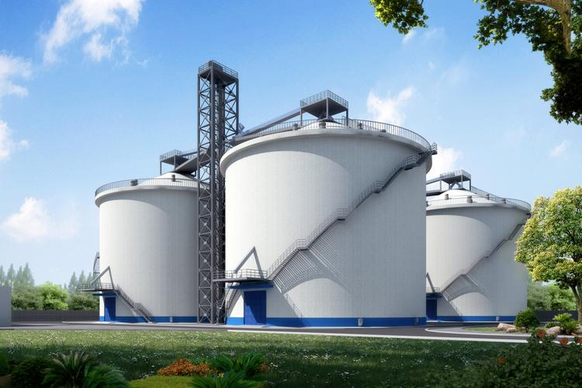
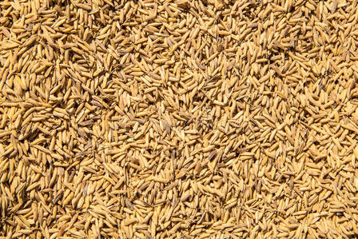
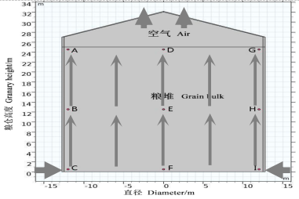
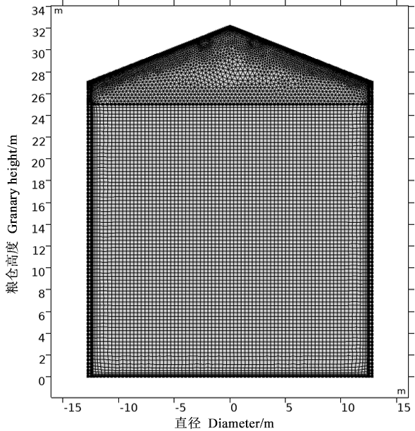
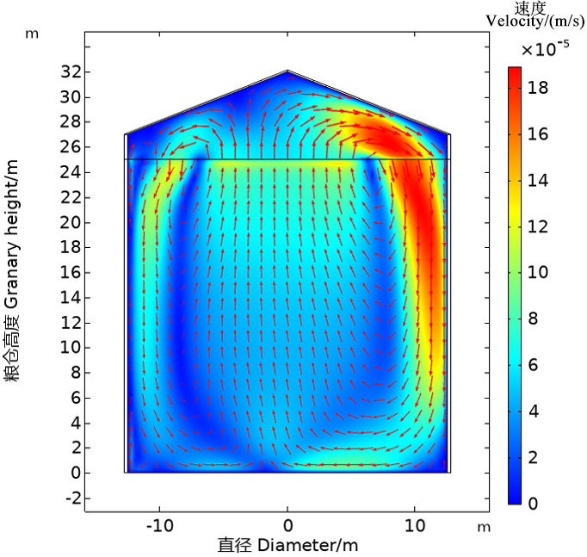
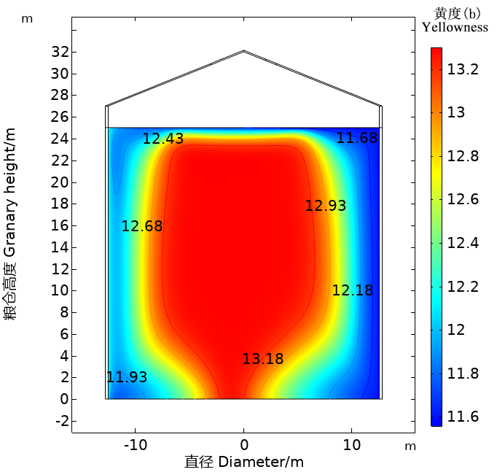
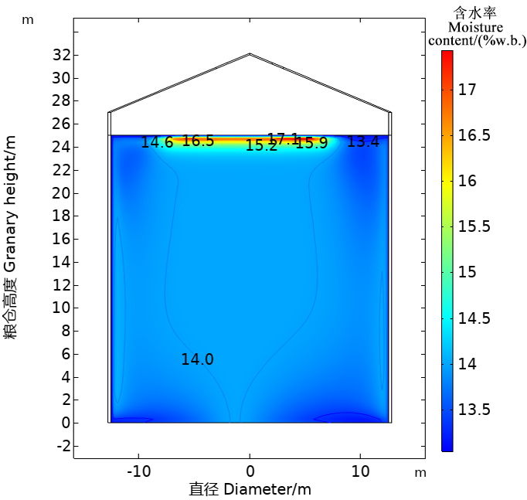
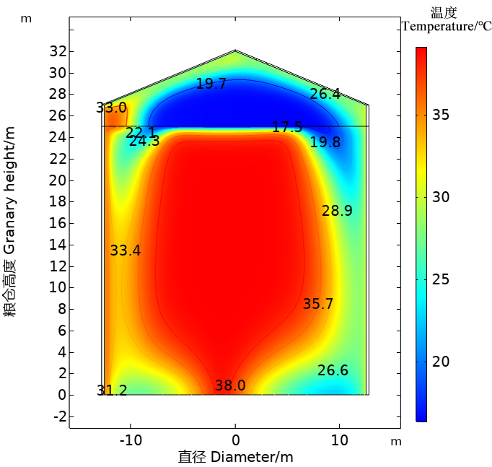

基于 COMSOL 仓储稻谷籽粒黄变规律的数值模拟研究
王远成，余海，杨开敏，董晓倩，褚凤娇
山东建筑大学热能工程学院
摘要
粮食在储藏过程中，温度和水分是影响其安全储藏的主要因素，如果不能保证合适的温度和水分，很容易诱发粮食霉变、发热和虫害，而在高温高湿环境中，稻谷还容易黄变。仓外大气温湿度随季节的更替而变化，最终通过粮仓围护结构与粮堆发生热湿传递。由于外界环境与粮堆内部粮食颗粒呼吸作用的共同影响，会导致粮堆局部区域温度和水分升高，导致粮堆内部虫霉滋生和繁衍以及稻谷的黄变，不利于粮食的安全储藏。该研究基于COMSOL 模拟的方法，分析了浅圆仓仓储稻谷籽粒自然密闭储藏期间稻谷黄变规律。研究发现，稻谷堆内；同时，在粮堆内部形成空气的自然对流，引起粮堆内部水分向上部粮面迁移，并加剧该区域稻谷籽粒黄变的速度。另外，还对密闭储藏时不同高径比条件下浅圆仓南内部稻谷籽粒黄变规律进行了探究。研究结果可为粮食仓储企业安全储粮提供参考和理论依据。
方法
粮仓内部微气流运动的连续性方程、自然对流流动方程、热量传递方程和水分迁移方程
稻谷黄变模型
图1 浅圆仓实物及物理模型和仓内存储稻谷
结果
1）稻谷全年自然储藏时，由于环境温度、太阳辐射和谷物呼吸的共同影响，部分区域的稻谷极易黄变。
2）自然储藏和机械通风交替进行的情况下，粮堆内部整体温度较低，粮堆内部的稻谷黄变较低，但由于太阳辐射的影响，部分区域的稻谷黄变较严重；通风降温可以有效降低的粮温，同时也降低了粮堆的含水率，从而有效抑制仓储稻谷黄变速度。
3）浅圆仓装粮高度与直径比为1.0的浅圆仓储存稻谷时，稻谷粮堆的整体温度更低，黄变程度也更轻，表明装粮高度与直径比为1.0的浅圆仓更适合稻谷储存。
自然储藏微气流场
自然储藏黄度分布
自然储藏水分分布
自然储藏温度场
图2 稻谷全年自然储藏后物理场模拟结果
[1]余海,杨开敏,王远成,等.储粮横向通风多尺度热湿耦合传递研究[J].中国粮油学报,2021,36(08):74-78+87.
[2]余海.典型局地气候条件下仓储稻谷黄变的数值模拟研究[D].山东建筑大学,2022.DOI:10.27273/d.cnki.gsajc.2022.000243.

